Slide 1
§2.3 初等函数
一、指数函数
二、对数函数
三、幂函数
四^{Δ}、三角函数和双曲函数
五、反三角函数和反双曲函数
1

Slide 2



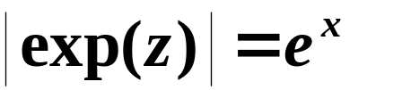

1. 指数函数
定义
显然
为简便，常用下面记号
与指数函数符号一致
与Euler公式相一致
但也有不妥之处

Slide 3

定理 指数函数具有如下性质：

Slide 4
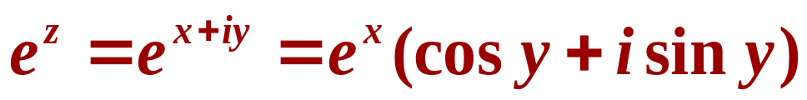
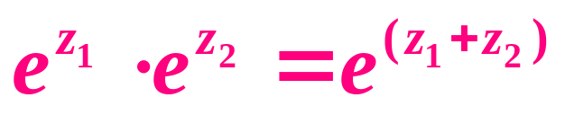
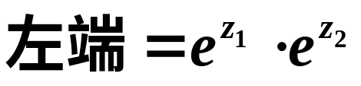
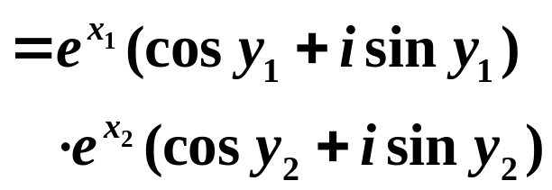
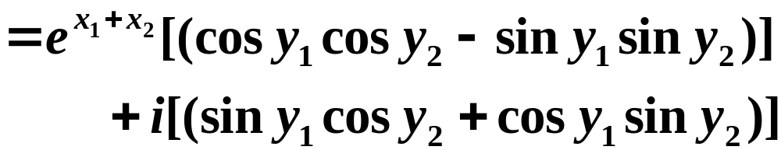
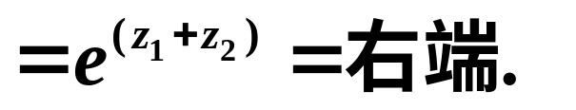
(1) 证明加法定理
证

Slide 5
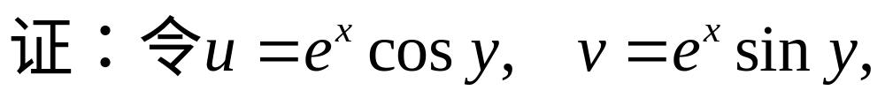
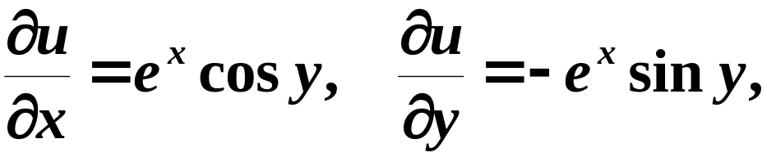
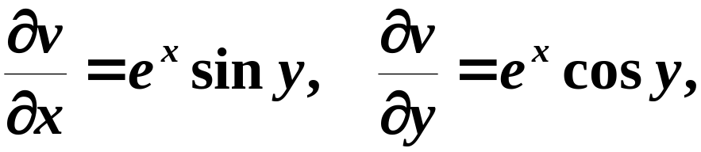
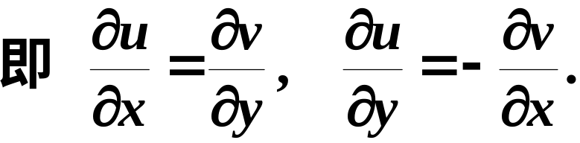
(2) 证明解析性
四个偏导数均连续

Slide 6
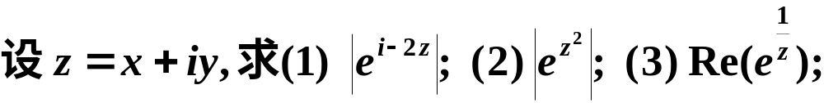
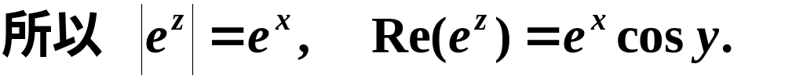



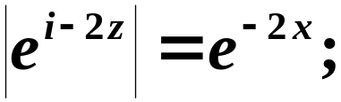
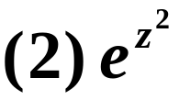

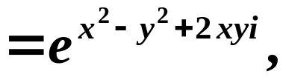
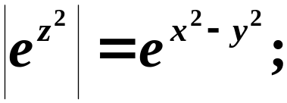
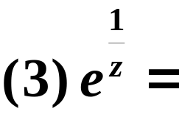
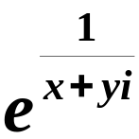
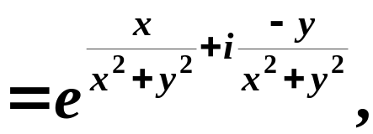
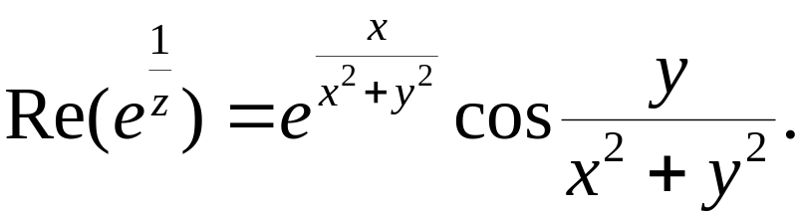
例 1
解

Slide 7
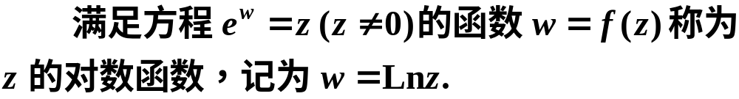



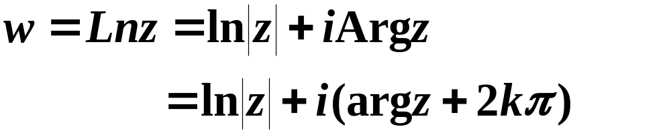

2. 对数函数
这样
或
因此

Slide 8
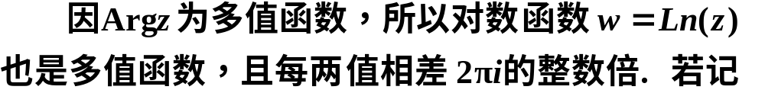

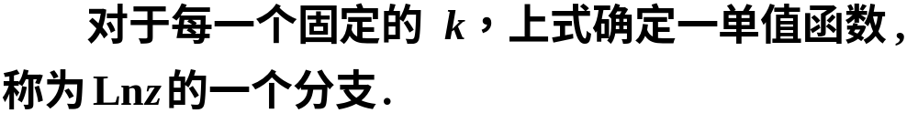
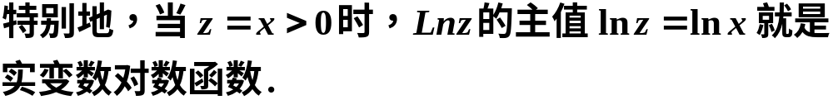

Slide 9
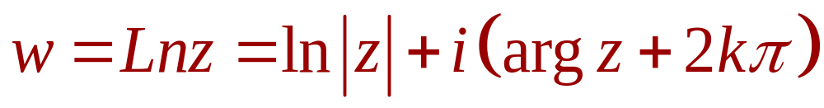


例 2
解
注意: 在实函数中，负数无对数，而复变数对数函数是实对数函数的拓广.

Slide 10
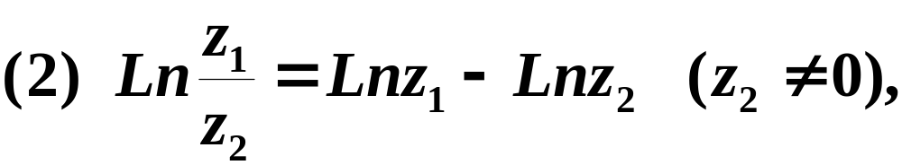
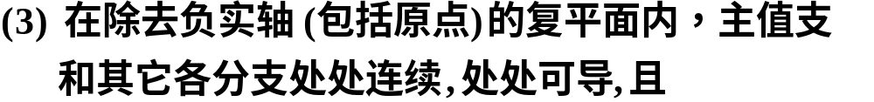
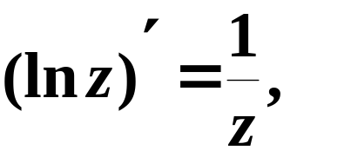
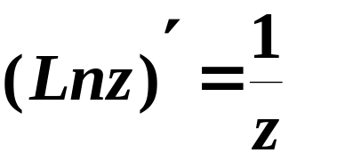
对数函数的性质
对于某一固定分支，有

Slide 11
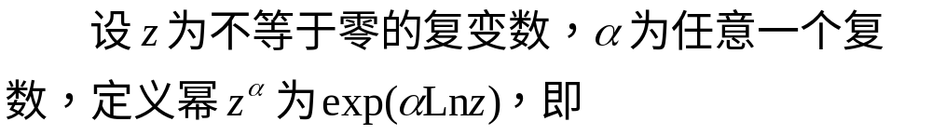
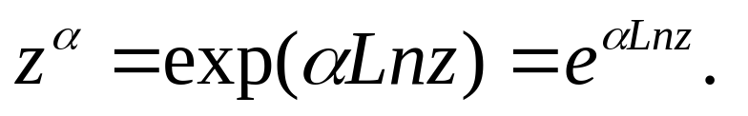
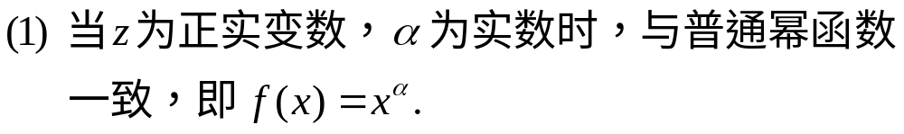
3. 幂函数
注 意:

Slide 12
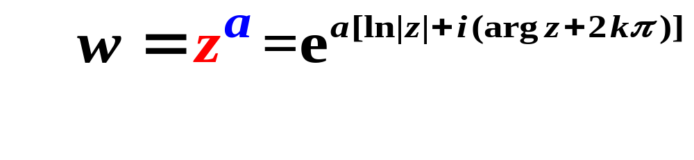
K取不同的值得到不同的分支，只要k定下来就是一个单值函数。
（3）解析性：它的 各个分支在除去原点和负实轴的复平面内是解析的,

Slide 13
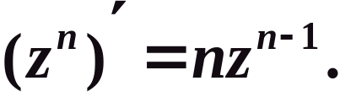
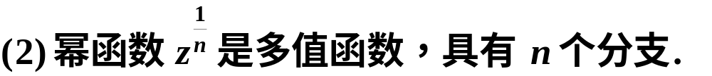
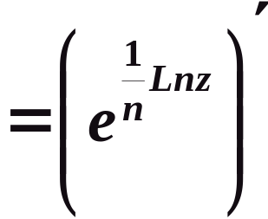
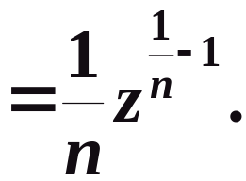
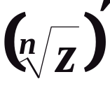
幂函数的解析性
它的各个分支在除去原点和负实轴的复平面内解析,

Slide 14
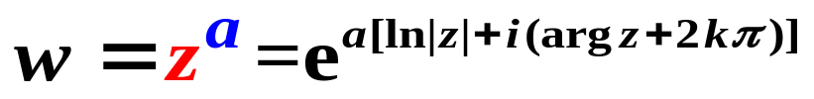

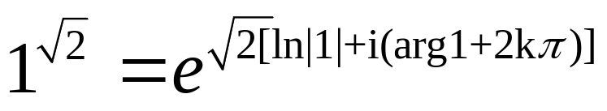
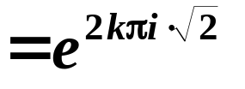



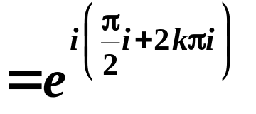
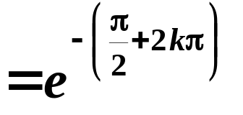
例3
解

Slide 15


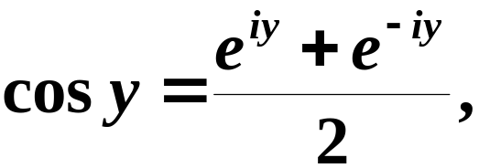
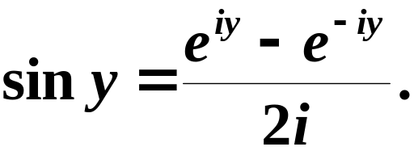
4. 三角函数和双曲函数
将两式相加与相减, 得
下面把余弦函数和正弦函数的定义推广到自变数取复值的情况.

Slide 16
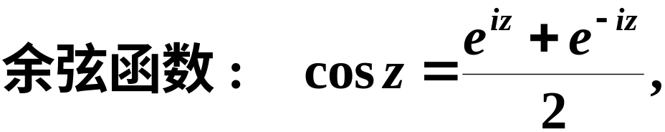
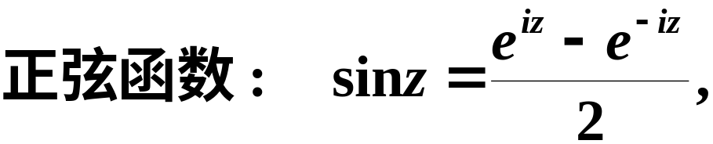
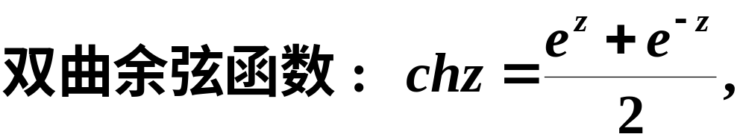

定义

Slide 17





Slide 18


正弦函数和余弦函数都是以 为周期的，
为周期的周期函数.

Slide 19




正弦函数和余弦函数在复平面内都是解析函数.
双曲正弦函数和双曲余弦函数在复平面内也都是解析函数

Slide 20







一些常用的重要公式：

Slide 21

但与实函数完全不同的是：sin z, cos z 无界

Slide 22





5. 反三角函数和反双曲函数
两端取对数得

Slide 23



反正弦函数
反正切函数

Slide 24
本章主要内容
连续
判别方法
复变函数
可导
解析
指数函数
对数函数
初等解析函数
三角函数
双曲函数
幂 函 数
反三角函数

